Slide 1
Государственное казенное дошкольное образовательное учреждение «Детский сад компенсирующего вида № 31 «Сказка»
Образовательные области по
«Физическому развитию»
«Художественно-эстетическому развитию» и
Сенсорная комната

Slide 2
Образовательная область по «Физическому развитию»

Slide 3
Задачи по «Физическому развитию»
Сохранение укрепление и охраны здоровья детей;
Развитие физических качеств (скоростных, силовых, гибкости, выносливости и координации);
Накопление и обогащение двигательного опыта детей (овладение основными движениями);
Формирование у воспитанников потребности в двигательной активности и физическом совершенствовании.
Формирование потребности к здоровому образу жизни

Slide 4
Ф
И
З
И
Ч
Е
С
К
О
Е
Р
А
З
В
И
Т
И
Е
Проведение НОД
Оздоровительные мероприятия
Дополнительное образование
Работа с родителями

Slide 5
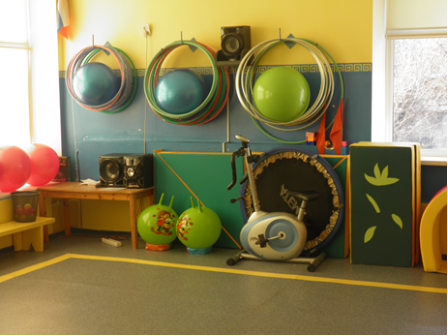
Спортивный зал

Slide 6
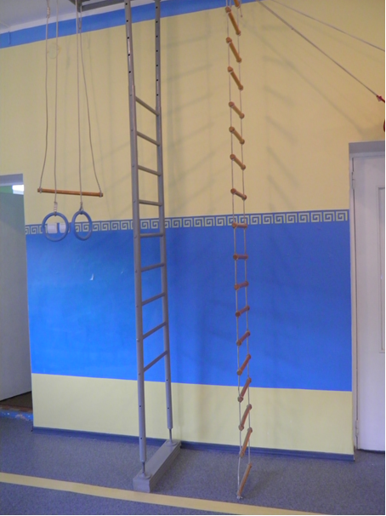
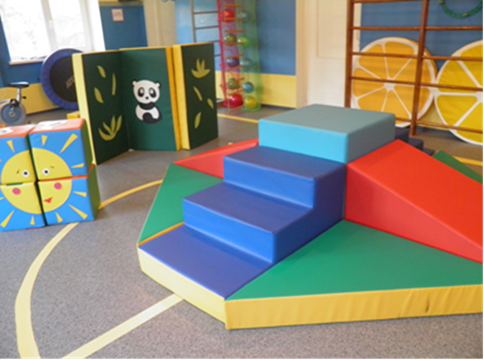
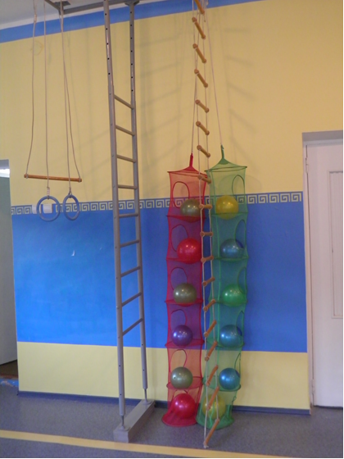

Slide 7
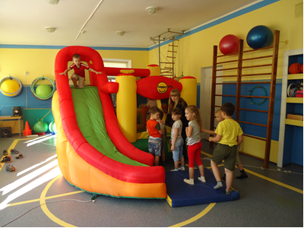

Slide 8
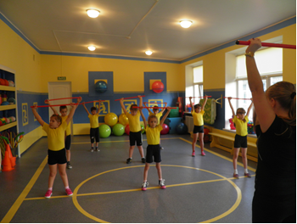
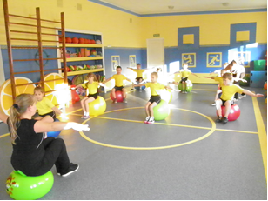
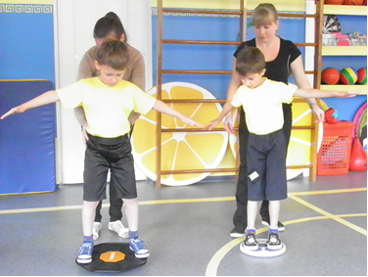
Проведение НОД

Slide 9
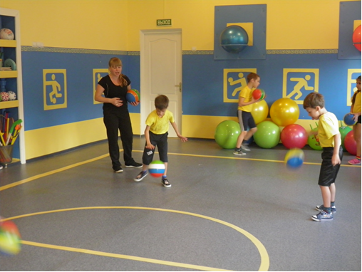
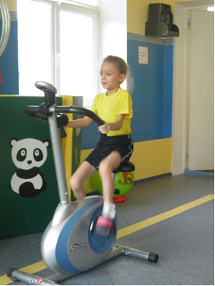
Проведение НОД

Slide 10
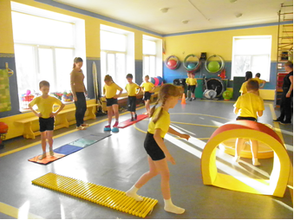
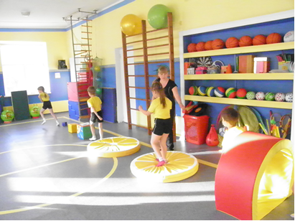
Проведение НОД

Slide 11
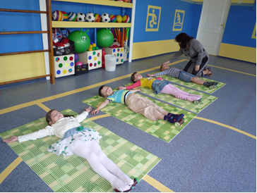
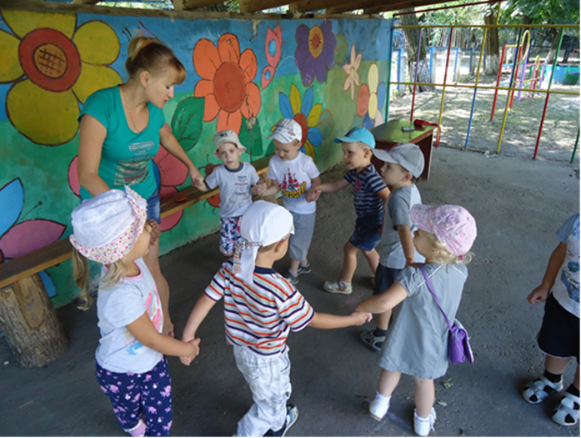
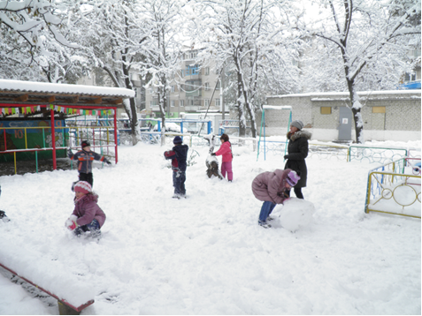
Оздоровительные мероприятия
Утренняя гимнастика
Психогимнастика, игры на релаксацию
Прогулки на свежем воздухе

Slide 12
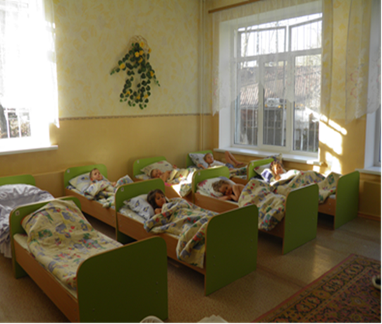
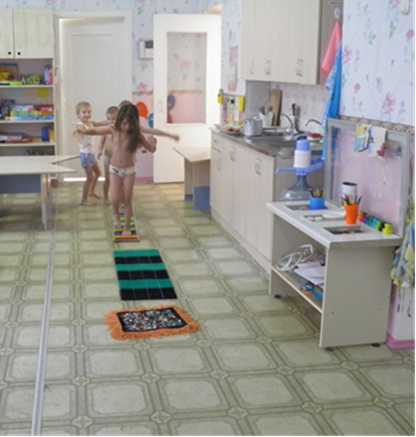
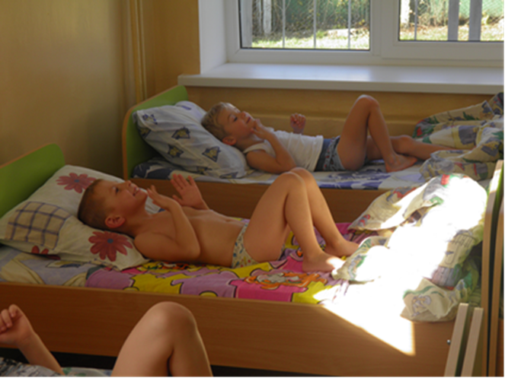
Оздоровительные мероприятия
Дневной сон
Гимнастика после сна

Slide 13
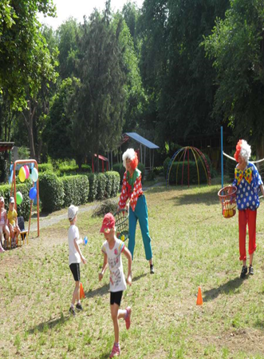
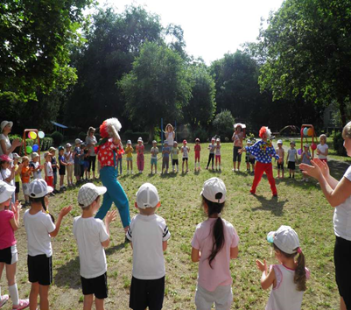
Оздоровительные мероприятия
Веселые досуги, развлечения, праздники, соревнования.

Slide 14
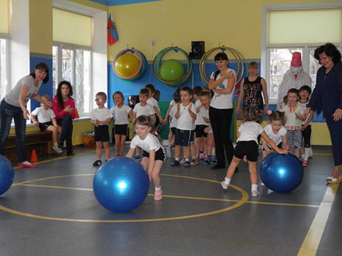
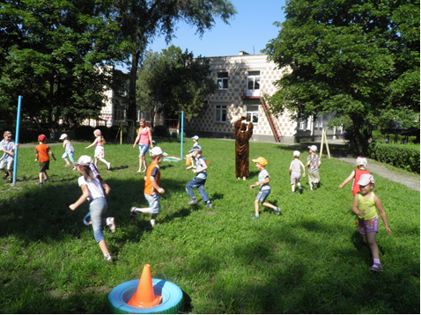
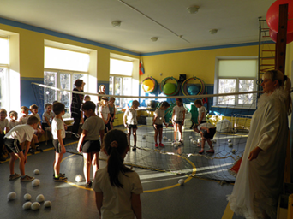
Оздоровительные мероприятия
«Летние олимпийские игры»
«Зима для ловких, сильных, смелых»

Slide 15
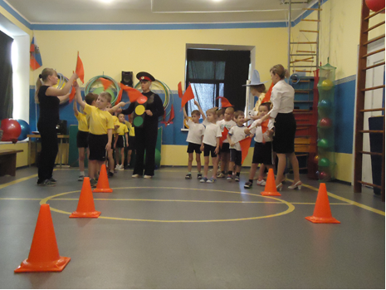
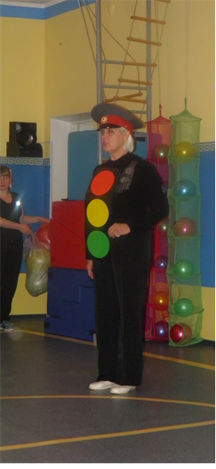
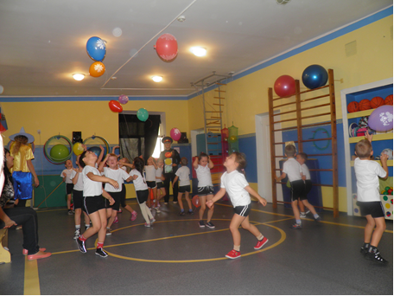
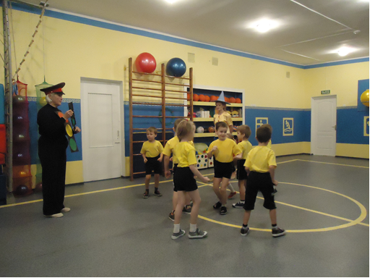
Оздоровительные мероприятия
Праздники по ПДД

Slide 16
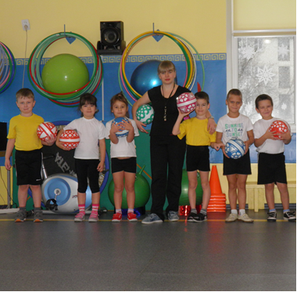
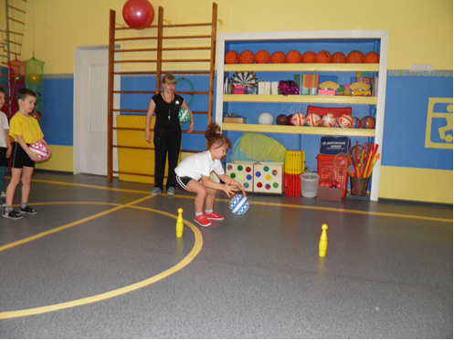
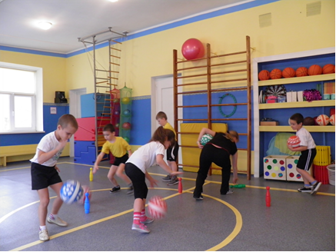
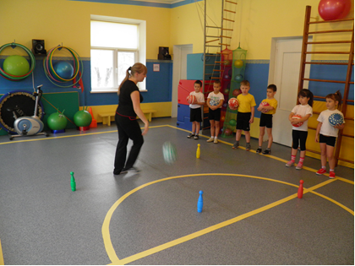
Дополнительное образование «Школа мяча»

Slide 17
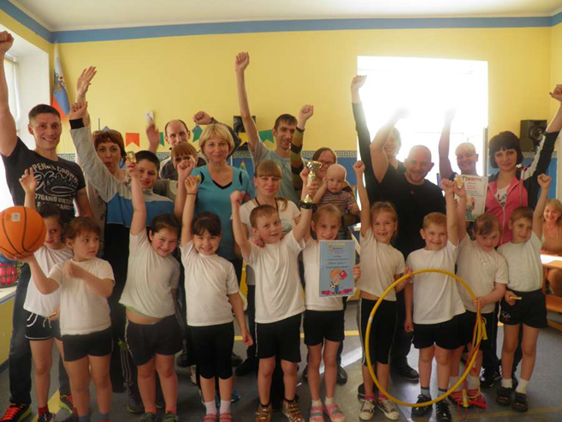
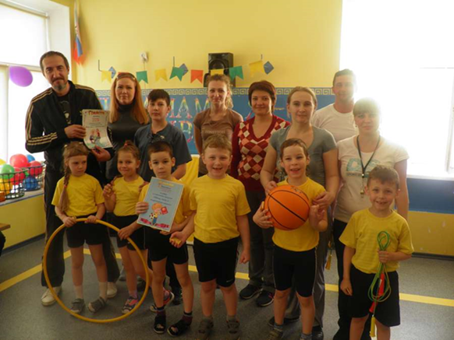
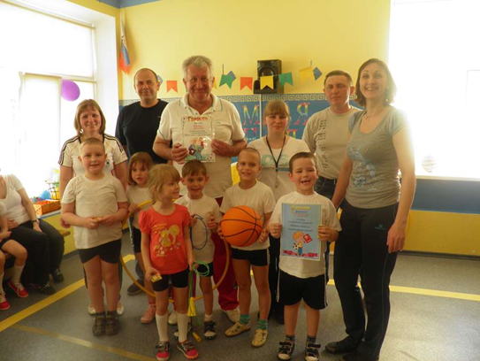
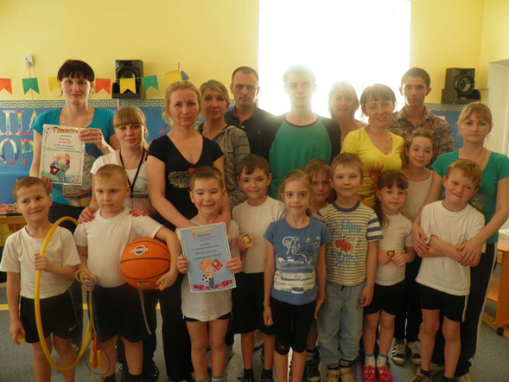
Работа с родителями
«Мама, папа, я – спортивная семья»

Slide 18
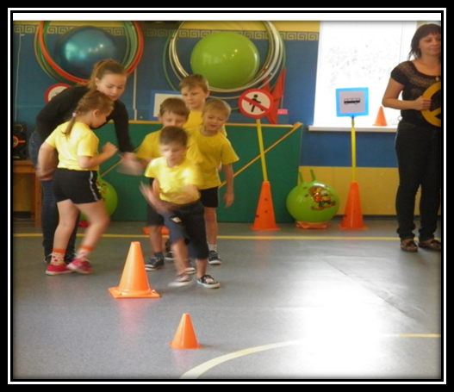
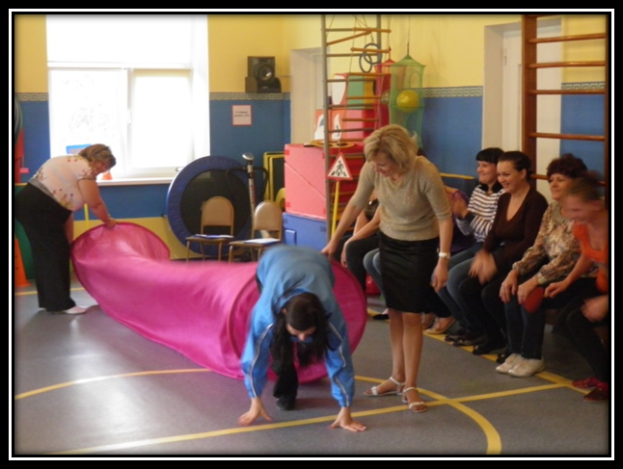
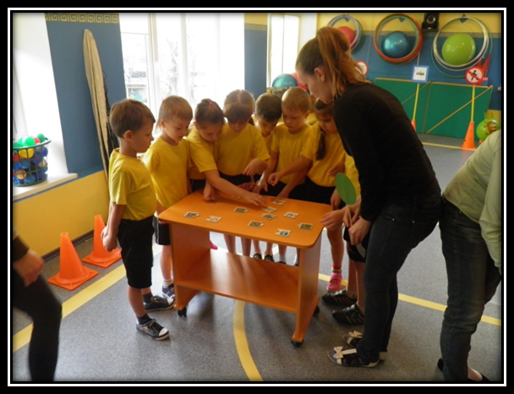
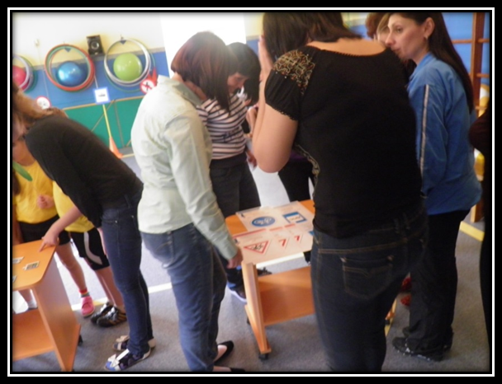
Работа с родителями
Развлечение совместно с родителями по ПДД «За безопасность всей семьей»

Slide 19
Образовательная область по «Художественно-эстетическому развитию». Музыкальное развитие

Slide 20
Задачи по «Музыкальному развитию»
Развитие музыкально-художественной деятельности;
Приобщение к музыкальному развитию;
Развитие музыкальности детей;
Развитие способности эмоционально воспринимать музыку.

Slide 21
Музыкальная непосредственно-образовательная деятельность

Slide 22
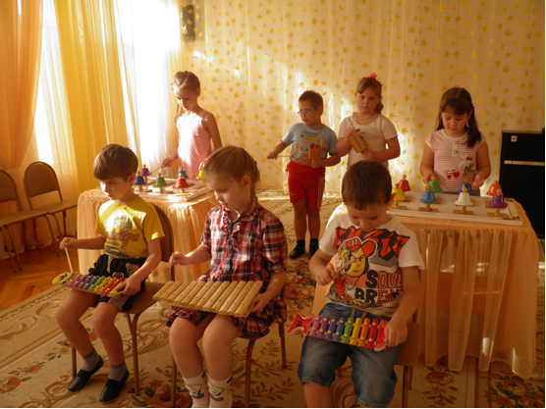
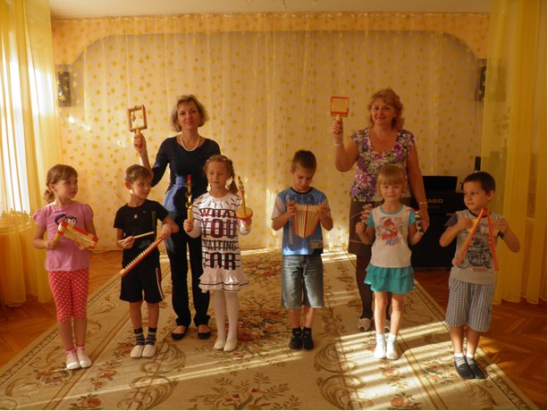
Виды музыкальной деятельности в процессе НОД
Игра на детских музыкальных инструментах

Slide 23
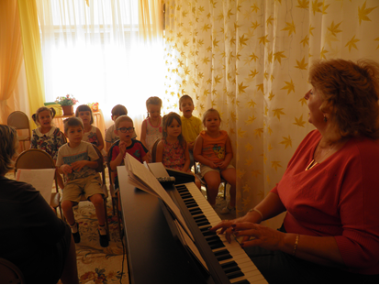
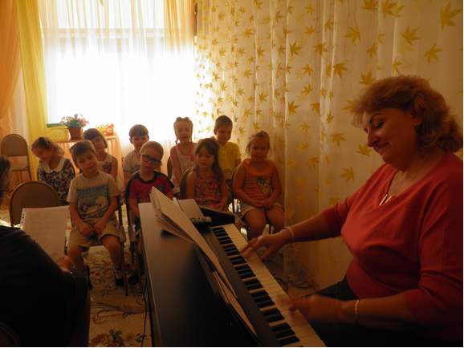
Виды музыкальной деятельности в процессе НОД
Развитие певческих способностей

Slide 24
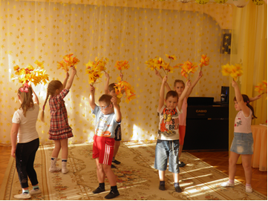
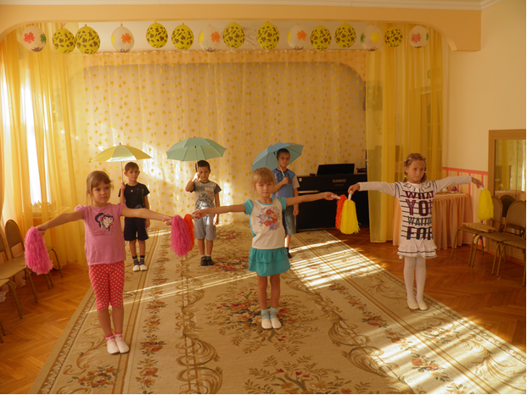
Виды музыкальной деятельности в процессе НОД
Музыкально-ритмические движения

Slide 25
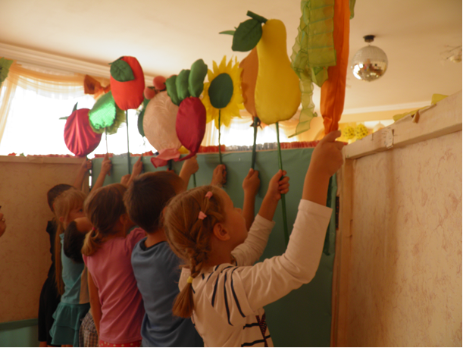
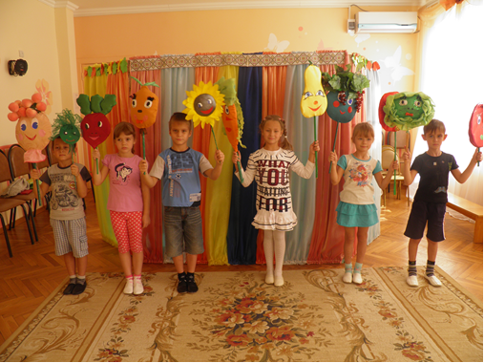
Виды музыкальной деятельности в процессе НОД
Театрализованная деятельность

Slide 26
Проведение праздников, развлечений.

Slide 27
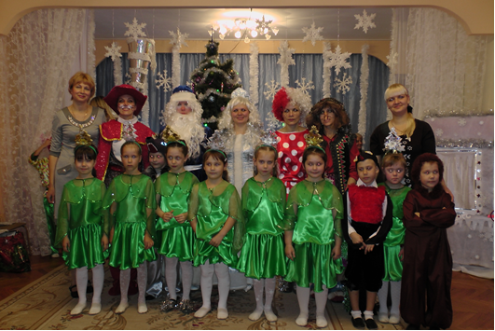
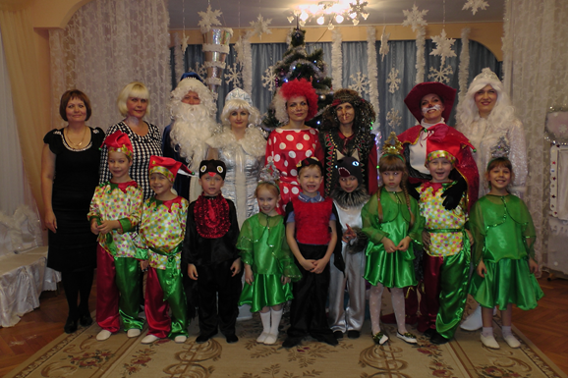
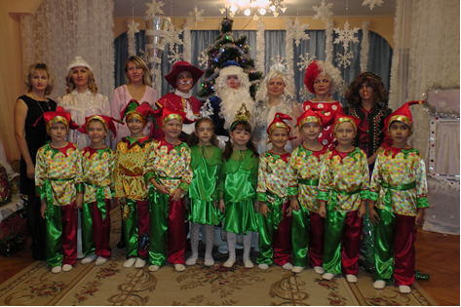
Новогодний праздник

Slide 28
Праздник «8 марта»

Slide 29
Праздник весны

Slide 30
Праздник Осени

Slide 31
Развлечение ко Дню защитника Отечества

Slide 32
Развлечение ко дню матери

Slide 33
День Победы

Slide 34
масленица

Slide 35
Работа с социумом

Slide 36
Развлечение «День России»

Slide 37
Дошкольная радуга
Номинация: «Театрализация»

Slide 38
Дошкольная радуга
Номинация «Оркестр»

Slide 39
Дошкольная радуга
Номинация «Сольная песня»

Slide 40
Дошкольная радуга
Номинация «Индивидуальный танец»

Slide 41
Гимназия № 10 «Лик» Театрализация сказки «Морозко»

Slide 42
Сенсорная комната

Slide 43
Задачи по сенсорному развитию
развивать и совершенствовать у детей дошкольного возраста все виды восприятия, обогащать их чувственный опыт;
развивать осязательное восприятие, а именно тактильные и кинестетические ощущения, микро- и макромоторику воспи­танников;
повышать уровень компетентности по сенсорному развитию и воспитанию дошкольников у педагогов.

Slide 44
«Волшебная комната»

Slide 48
Спасибо за внимание

